Slide 1
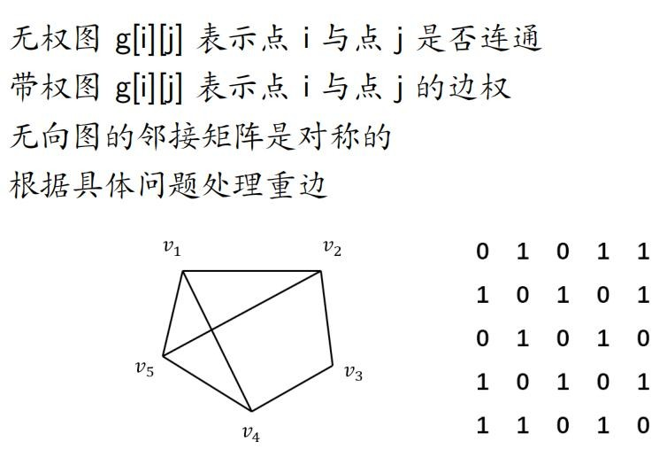
邻接矩阵

Slide 2
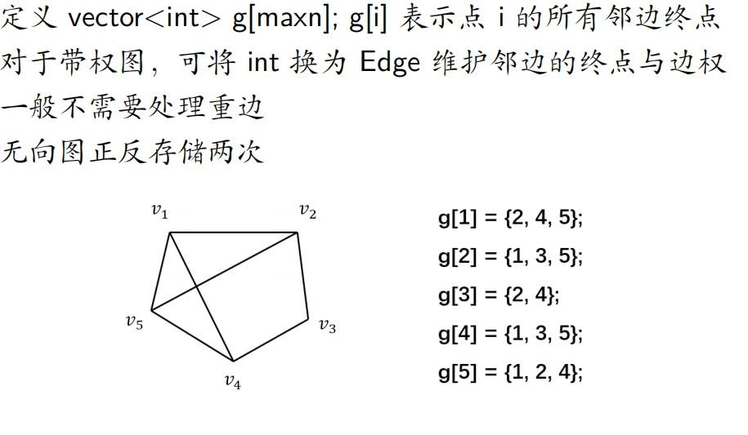
vector

Slide 3
vector
经常会遇到多测的情况下，我们习惯写std::vector<std::vector<int>>的形式，第一层vector根据n的大小动态申请（大多数情况下都推荐这样做，不只限于图）。对于树的存储也建议用这种形式。不要在多测下用memset了!!
相当于在什么都没做的情况下已经产生O(T$×N)$的复杂度了
遍历方式使用bfs或者dfs均可

Slide 4
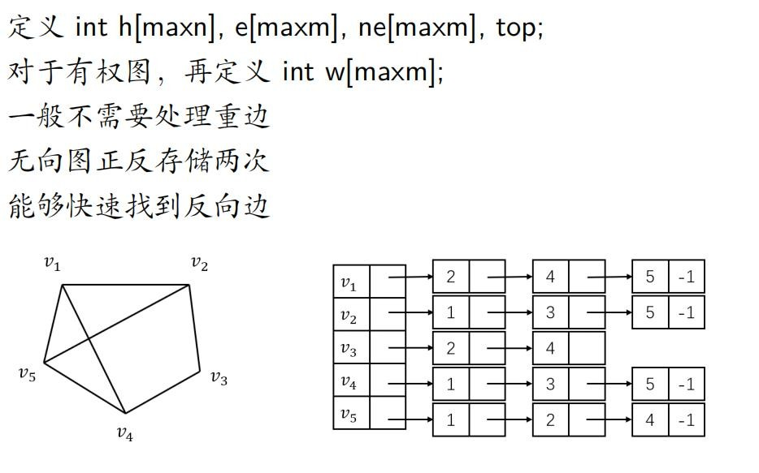
链式前向星
i
j
k

